Slide 1
Болезни копыт.
Скрытые причины.
Репина Елена
гл.ветврач и исп.директор
ООО «Агротон»

Slide 2
Актуальность
ТРИАДА ВЫБРАКОВКИ
МАСТИТ
ФЕРТИЛЬНОСТЬ
БОЛЕЗНИ КОПЫТЕЦ

Slide 3
Структура доклада
Оценка состояния стада по болезням копыт и оценка ущерба;
Выявление причин возникновения заболеваний;
Разработка мер предотвращения (профилактика)
В конце доклада ответим на вопрос:
Чья проблема «БОЛЕЗНИ КОПЫТ»?

Slide 4
ХРОМОТА (оценка локомоции по Шпрехеру)
Здоровая. Корова встаёт и ходит с прямой спиной и делает длинные шаги.
Слегка хромает. Встаёт с прямой спиной, но ходит с изогнутой спиной и делает более короткие шаги. Не делает упор ни на одну определённую конечность.
Умеренная хромота. Встаёт и ходит с изогнутой спиной. Передвигается короткими шагами; на повреждённую ногу даёт меньшую нагрузку. Опускает голову, когда вес падает на повреждённую ногу.
Сильная хромота. Встаёт и ходит с изогнутой спиной, очевидно не даёт нагрузку на повреждённую конечность. Корова передвигается медленно, часто останавливается, могут проявляться вторичные признаки боли, такие как потеря веса, повышенное слюноотделение.
Крайняя хромота. Спина изогнута, не может двигаться. Не даёт никакой нагрузки на повреждённую ногу.

Slide 5
Убытки, связанные с хромотой
Баллы | Продуктивность, снижение в % | Воспроизводство | Выбраковка
1 | - | - | -
2 | 1% | - | -
3 | 3% | Риск увеличения дней до первого осеменения в 2,8 раза | Риск выбраковки увеличивается в 8,4 раза
4 | 7% | Риск увеличения дней яловости в 15,6 раз
5 | 16% | Риск увеличения количества осеменений в 9,0 раз
Приводятся в сравнении с животными, получившими 1 балл, то есть здоровыми

Slide 6
ПРИЧИНЫ
Болезни копытец
Внешние
Внутренние
Физические
Химические
Генетические
Алиментарные
Микробиологические

Slide 7
Физические
Механические повреждения: неправильная расчистка, травмы различного генеза (ушибы, ранения, растяжения, вывихи).
Температурные воздействия: систематическое переохлаждение дистальных отделов конечности.
NB! Во влажных помещениях теплоотдача резко возрастает.
Длительное холодовое воздействие приводит к спазму капиллярной сети и нарушению трофики тканей, то есть замедлению обновления эпителиальных тканей.
ПРОФИЛАКТИКА: соблюдение температурных режимов содержания, травмобезопасные помещения для содержания (рифление полов, минимизация порогов и острых углов, широкие прогоны и проходы), формирование групп с учетом социального статуса.

Slide 8
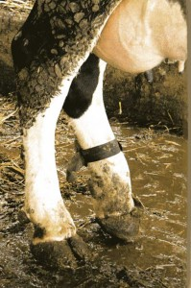
Химические
Агрессивная среда – жижа, моча, растительные соки
Вода – постоянное нахождение копытец во влажной среде приводит к набуханию и размягчению рога и кожи, то есть к потере их барьерных функций
ПРОФИЛАКТИКА: своевременное удаление агрессивных соединений, использование подстилки с высоким коэффициентом удерживания влаги.

Slide 9
Генетические
Постановка конечностей – неравномерный износ
Крепость копытного рога – устойчивость к неблагоприятным условиям
Скорость отрастания
Французская компания Genes Diffusion использует следующие индексы:
"Устойчивость к повреждению копыт" -Это индекс, который включает устойчивость к подошвенным язвам (50%), межпальцевому дерматиту (25%), кровотечениям пятки (20%) и межпальцевой гиперплазии (5%). Оценка этого критерия колеблется от 1 к 10, с улучшением больше 5. В общей сложности, исследовались более 24 000 обработанных коров.
"Прочность копыта" - это показатель, который характеризует скорость отрастания копытного рога, а плотность не характеризует. Этот показатель также важен, так как частая обрезка копыт это дополнительные затраты, не говоря уже о стрессе для животных негативно сказывающийся на продуктивность.

Slide 11
Алиментарные (корм и вода)
Элемент | Влияние
Кальций (Са) | Ломкость рогового слоя, снижение эластичных свойств кожи
Фосфор (Р) | Замедление процессов деления, то есть обновления кожных покровов и производных
Железо (Fe) | Повышение чувствительности к холоду и общей слабости в следствии анемии
Цинк (Zn) | Низкая скорость заживления ран (регенерации кожи и производных)
Селен (Se) | Аллопеции и хрупкость рогового слоя
Медь (Cu) | Задержка обновления тканей, депигментация
Вит А | Сухость кожи, потеря эластичности
Вит Д | Обмен кальция
Вит В5 | Боли в суставах, выпадение волос
Вит В6, В7, Н | Заболевания кожи, нарушение аппетита
Вит F и Е | Жировой обмен в коже, сухость кожи и производных, потеря эластичности

Slide 12
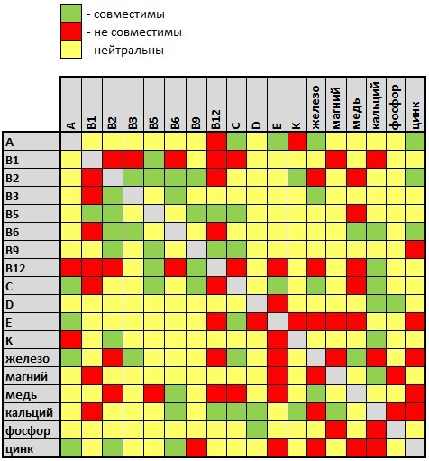
Взаимное влияние

Slide 13
Вода
1 литр молока = от 3 до 5 литров воды
Высокопродуктивная корова потребляет до 120 литров воды
Влияние некачественной воды
Прямое – вызывает заболевания инфекционной и неинфек-ционной природы, интоксикации (солями тяжелых металлов, нитратами и пестицидами)
Косвенное – отказ от употребления воды

Slide 14
Триада оценки
Питьевая вода должна быть безопасна в эпидемическом и эпизоотическом отношении;
Безвредна по химическому составу;
Обладать благоприятными органолептическими свойствами.
Нормативный документ СанПиН 2.1.4.1074-01

Slide 15
Выдержка из статьи «Качеству питьевой воды – повышенное внимание» (В.Богомолов, Е.Головня, ФГБУ «Ленинградская МВЛ» ж-л Комбикорма №6 2012
Показатель | ПДК | Район
 |  | Тосненский |  |  | Лужский |  |  | Ломоносовский
 |  | Вода из крана | Скваж. №1 | Скваж. №2 | Вода из крана | Скваж. №1 | Скваж. №2 | Вода из крана | Скваж. №1 | Скваж. №2
Мутность, ЕМФ | 2,6 | 0,4 | 5,25 | 2,86 | 2,26 | 3,2 | 3,4 | 1,0 | 3,9 | 4,9
Цветность, градусы | 20 | 21 | 1 | 1 | 18 | 51 | 56 | 36 | 48 | 98
Жесткость, моль/л | 7 | 7,46 | 1,98 | 3,84 | 3,33 | 8,36 | 7,33 | 1,13 | 3,77 | 0,42
Сухой остаток, мг/л | 1000 | 288 | 256 | 1544 | 437 | 1580 | 1647 | 124 | 523 | 2238
Содержание мг/л
хлоридов | 350 | 1,5 | 6,5 | 290 | 69,05 | 814,8 | 805,1 | 142 | 142 | 1053,42
железа | 0,3 | 0,81 | 4,05 | 0,11 | 0,44 | 0,62 | 1,01 | 6,63 | 1,62 | 1,91

Slide 16
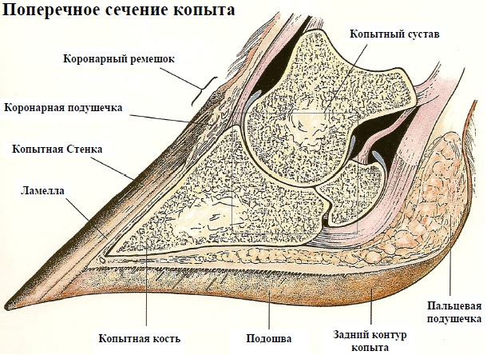
Строение

Slide 17
Обрезка копыт
Обрезка копыт у крс состоит из пяти шагов, работа начинается всегда с внутреннего копыта.
1 шаг длина копыта 7.5 см
2 шаг доводим толщину подошвы до 5 мм угол наклона 45-55 градусов. Внимание,при давлении на нее тестером подошва должна оставаться твердой(если подошва будет тоньше животное ее может стереть и появится хромота,осторожно рядом белая линия)
3 шаг делаем модель (специальным ножом), то есть убирают все изъяны
4 шаг удаляем все лишние наросты на мягкой пяточной части.
5 шаг контроль действий.(наличие инфекций.трещин и тд) сделанное копыто служит шаблоном для внешнего

